Slide 1
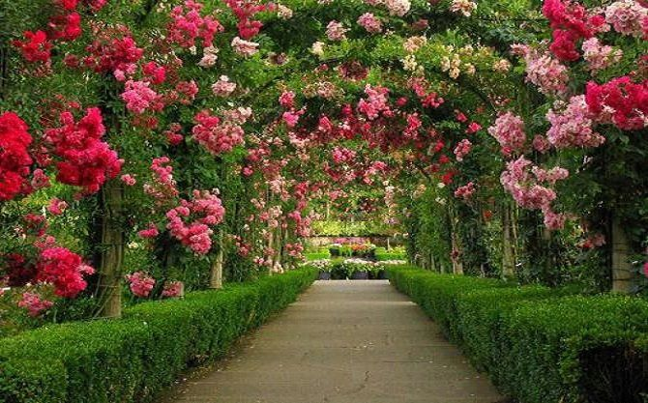
স্বাগতম

Slide 2
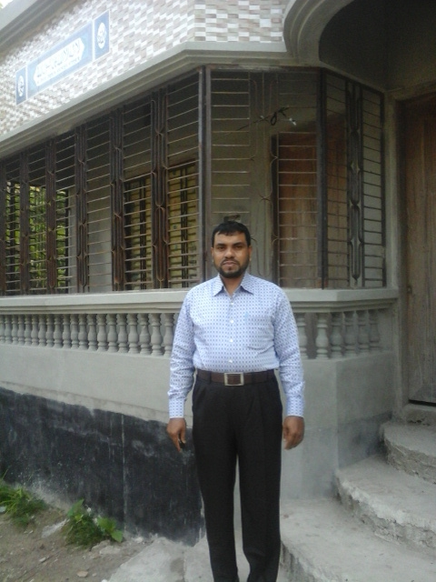
শিক্ষাক পরিচিতি
মোঃ শফিকুল ইসলাম
সহকারি শিক্ষক (কৃষি শিক্ষা)
ছাতিয়ানতলা মাধ্যমিক বিদ্যালয়
বাঘারপাড়া ,যশোর |
মোবাইল-০১৯৩৭৭১৯৭৩৫

Slide 3
পাঠ পরিচিতি
কৃষি শিক্ষা
শ্রেণি অষ্টম
তৃতীয় অধ্যায়
কৃষি উপকরন।
পাঠ-২

Slide 4
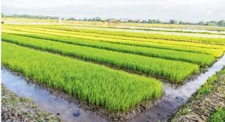
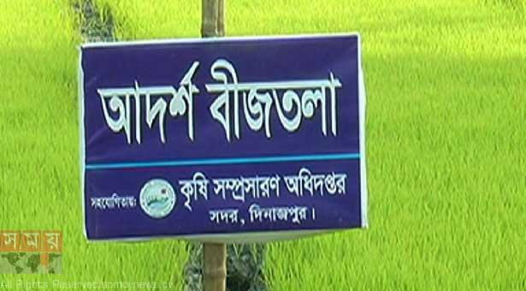
ছবিগুলো দেখে একটু চিন্তা কর

Slide 5
আজকের পাঠ
আদর্শ বীজতলা তৈরি

Slide 6
শিখনফল
এই পাঠ শেষে শিক্ষার্থীরা-
১। আদর্শ বীজতলা কী তা বলতে পারবে।
২। আদর্শ বীজতলা কত প্রকার তা লিখতে পারবে।
৩। আদর্শ বীজতলার ছবি আঁকতে পারবে |
৪।আদর্শ বীজতলার গঠন বিশ্লেষন করতে পারবে |

Slide 7
ভিডিওটি লক্ষ কর

Slide 8
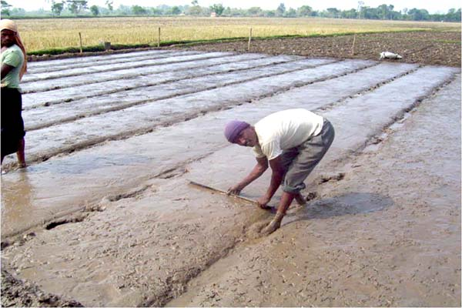
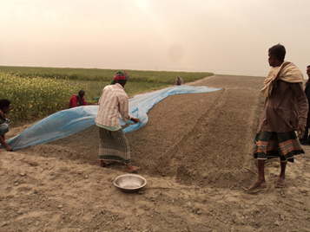

Slide 9
একক কাজ
আদর্শ বীজতলা বলতে কী বুঝ |
আদর্শ বীজতলার আকার হবে ৯.৫ মিটার × ১.৫ মিটার, উচ্চতা ৭-১০ সে:মি:, দুইটা বীজ তলার মাঝে 50 সে:মি জায়গা থাকবে ।

Slide 10
বীজতলা কত প্রকার ও কি কি
উত্তরঃ ২ প্রকার
১ । উদ্যান ফসলের বীজতলা।
২। ধান ফসলের বীজতলা।

Slide 11
ছবি টি লক্ষ কর ।

Slide 12
জোড়ায় কাজ
আদর্শ বীজতলার ছবি আঁক |

Slide 13
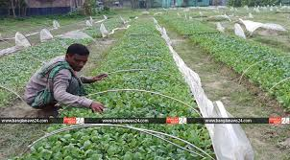

Slide 15
দলীয় কাজ
আদর্শ বীজতলার গঠন বিশ্লেষণ কর |

Slide 16
মূল্যায়ন
১ । আদর্শ বীজতলা কাকে বলে।
২ । আদর্শ বীজতলা কত প্রকার।
৩ । দুটি বীজতলা মধ্য দূরত্ব।
৪ । আদর্শ বীজতলার উচ্চতা কত হবে।

Slide 17
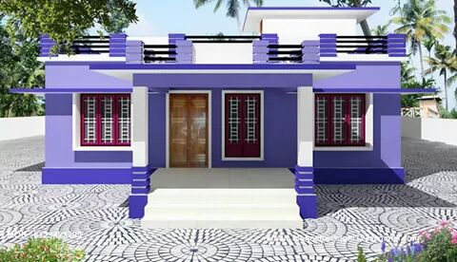
কাজ
আদর্শ বীজতলাই দিতেপারে সুস্থ সবল চারা এ সস্পর্কে তোমার মতামত লিখে আনবে ।

Slide 18
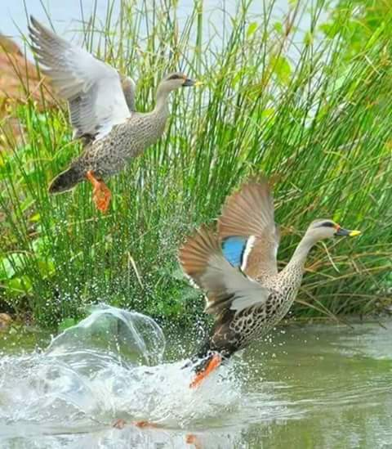
ধন্যবাদ সকলকে

